Slide 1





Eder Carmona Armijo
Raspberry PI y Arduino
edercarmona
edercarmona
edercarmona_22@Hotmail.com

Slide 2

Introducción

Slide 3
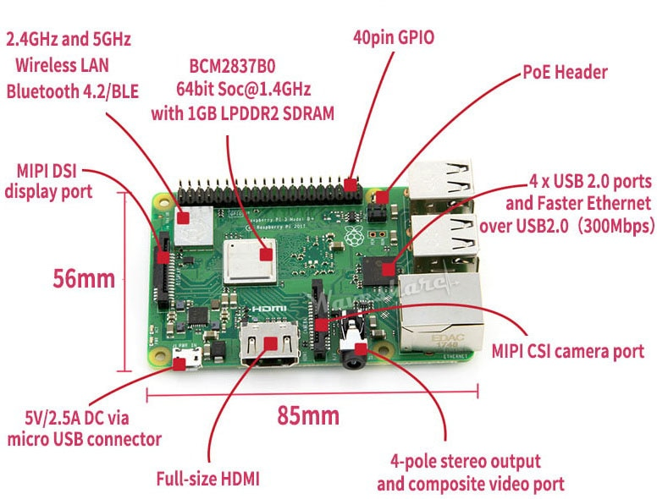
Raspberry PI
Raspberry Pi 3

Slide 4
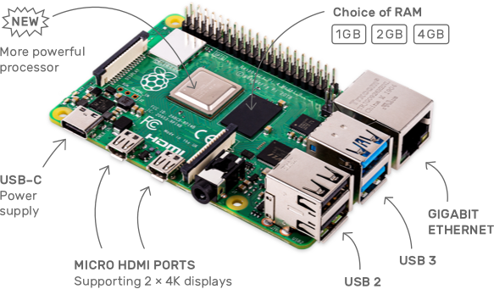
Raspberry PI
Raspberry Pi 4

Slide 5
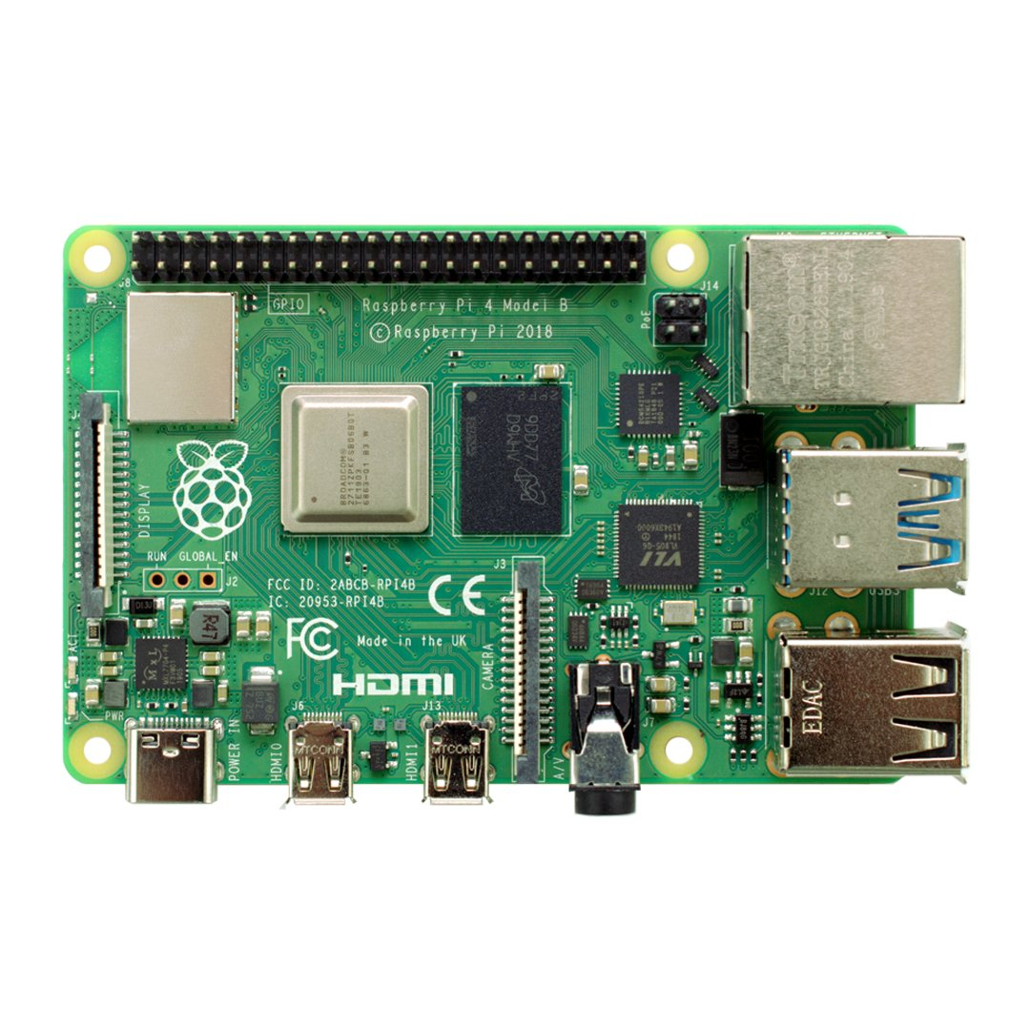
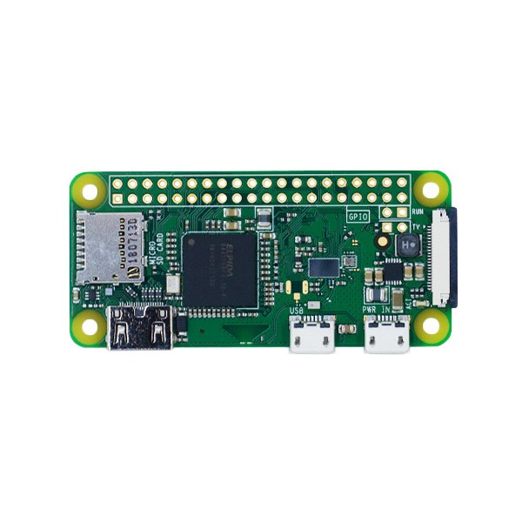
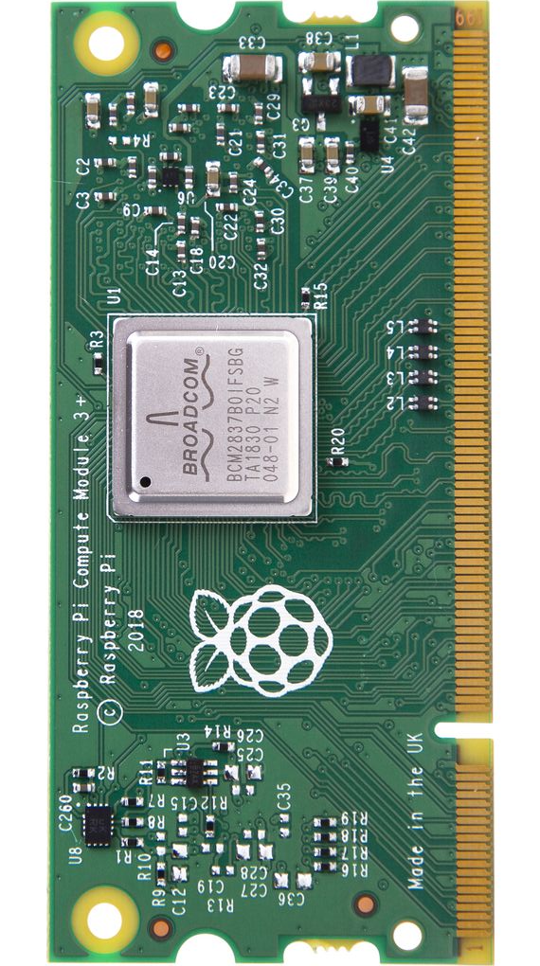
Raspberry PI
Versiones
Rpi 4
Rpi Zero W
Compute Module

Slide 6
Instalación y puesta en Marcha

Slide 7
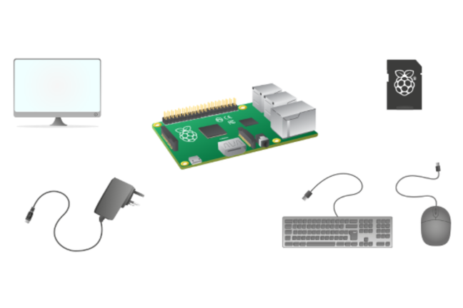
Instalación y puesta en Marcha
Componentes necesarios para la Raspberry Pi…

Slide 8
Instalación y puesta en Marcha
Componentes necesarios para la Raspberry Pi

Slide 9
Instalación y puesta en Marcha
Descarga y grabado del sistema Operativo en la MicroSD (Etcher)
https://www.raspberrypi.org/downloads/raspbian/
https://www.balena.io/etcher/

Slide 10
Instalación y puesta en Marcha
Instalación del sistema Operativo

Slide 11
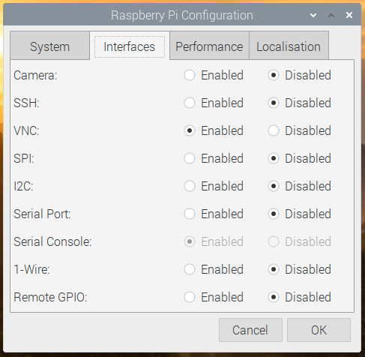
Instalación y puesta en Marcha
Habilitando conexión remota por Línea Comando - SSH

Slide 12
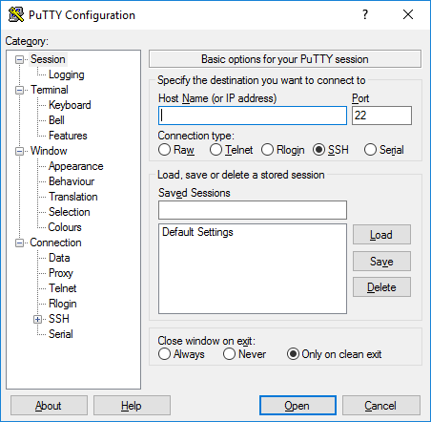
Instalación y puesta en Marcha
Acceso por SSH a la Línea de Comando
https://www.putty.org/.

Slide 13
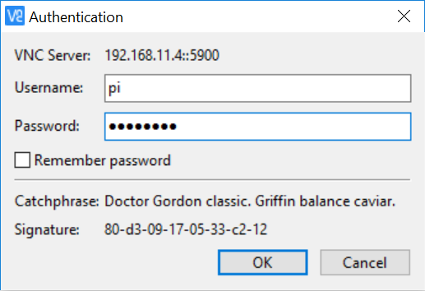
Instalación y puesta en Marcha
Acceso Remoto Gráfico de Escritorio por VNC
https://www.realvnc.com/es/connect/download/viewer/

Slide 14
Linux - Comandos Básicos

Slide 15
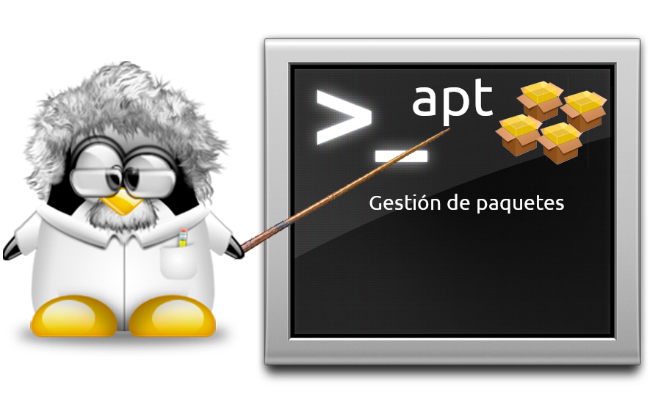
Comandos Básicos
Actualización del sistema: Update, Upgrade
sudo apt update
sudo apt upgrade
sudo apt dist-upgrade
sudo rpi-update

Slide 16
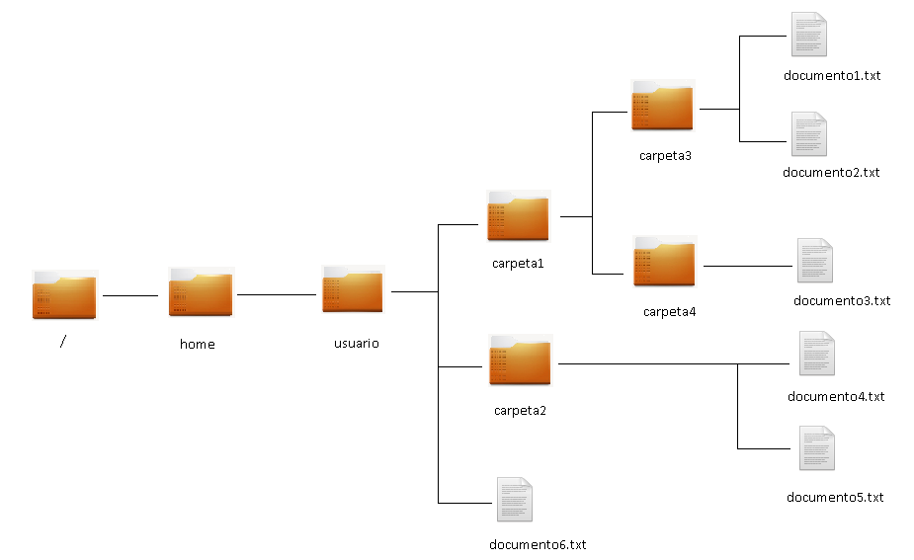
Comandos Básicos
Gestión de Archivos y directorios
pwd
ls
cp
Mv
mkdir
rm

Slide 17
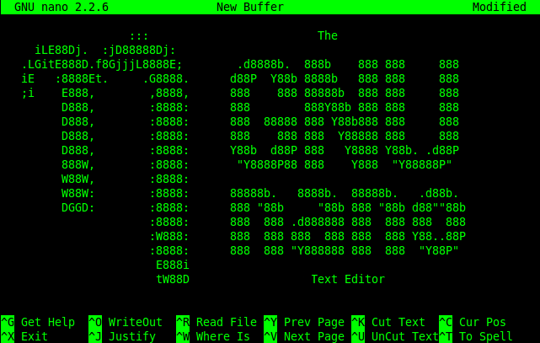
Comandos Básicos
Editor de texto nano

Slide 18
Programación en Raspberry con Python

Slide 19
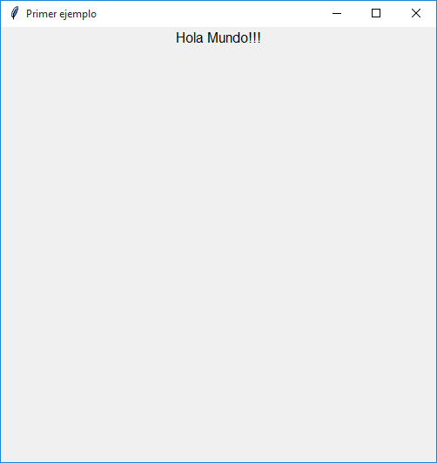
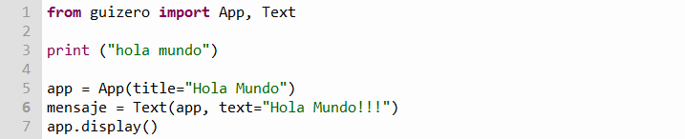
Programación en Raspberry con Python
Hola Mundo en Python

Slide 20
Programación en Raspberry con Python
Uso de Variables
Tipo | Palabra clave
Texto | str
Numéricos | int, float, complex
Secuencias | List, tuple, range
Mapas | dict
Conjuntos | set, froznset
Boléanos | bool
Binarios | Bytes, byterray, memoryview

Slide 21
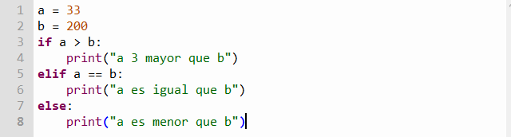
Programación en Raspberry con Python
Python If ... Else

Slide 22
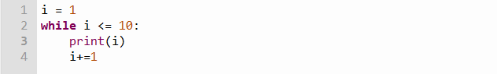
Programación en Raspberry con Python
Python ciclo while

Slide 23
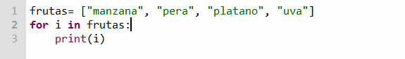
Programación en Raspberry con Python
Python ciclo for

Slide 24
Puerto GPIO

Slide 25
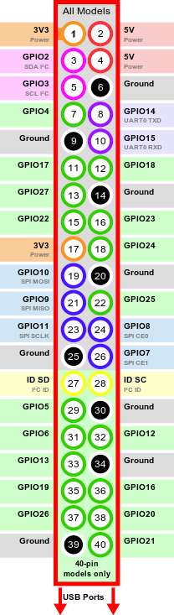
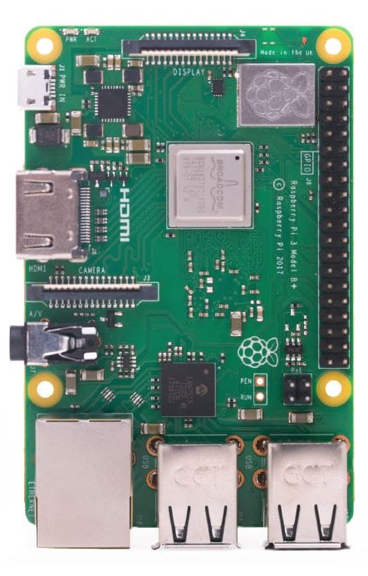
Puerto GPIO

Slide 26
Puerto GPIO
Comando pinout

Slide 27
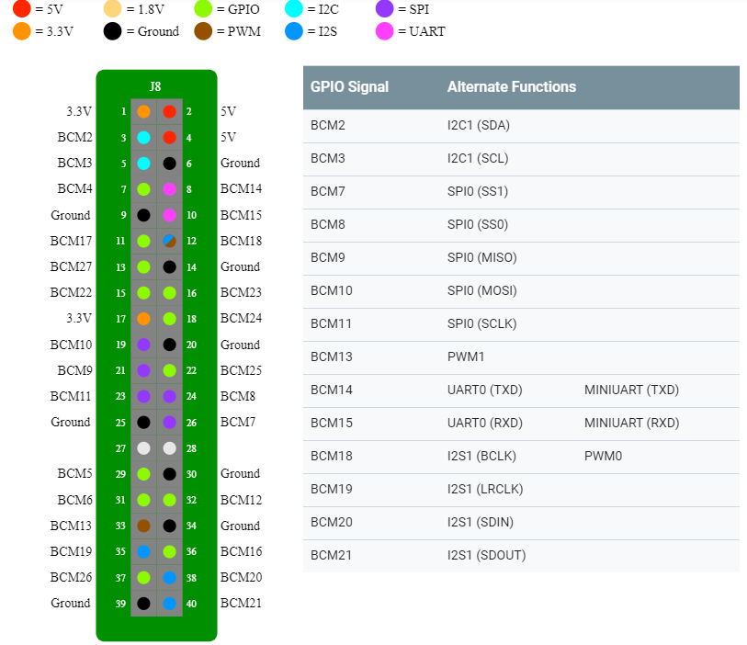
Puerto GPIO

Slide 28
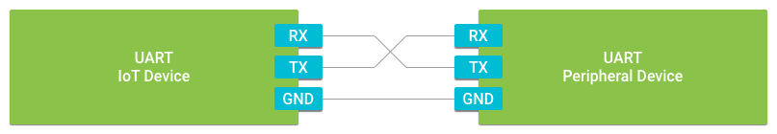
Puerto GPIO
UART
Los dispositivos periféricos, como los módulos GPS, las pantallas LCD y las radios XBee, generalmente usan puertos Universal Asynchronous Receiver Transmitter (UART) (a menudo simplemente llamados puertos seriales) para comunicarse

Slide 29
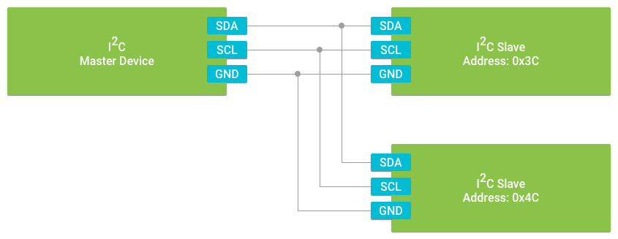
Puerto GPIO
I2C
El Inter-Integrated Circuit (IIC o I2C) conecta dispositivos periféricos simples con pequeñas cargas de datos. Los sensores y actuadores son casos de uso comunes para I2C. Los ejemplos incluyen acelerómetros, termómetros, pantallas LCD y controladores de motor.

Slide 30
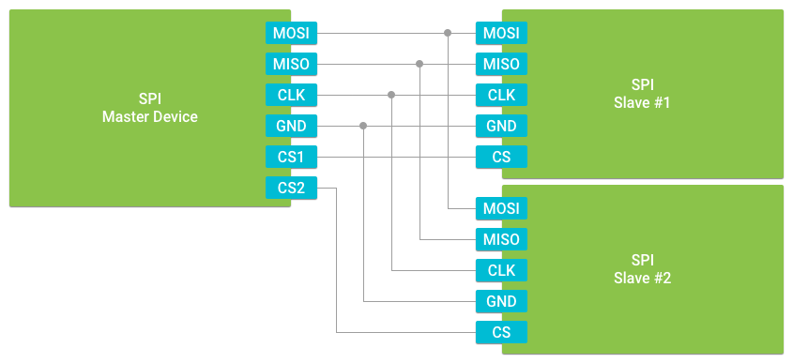
Puerto GPIO
SPI
Los dispositivos de Serial Peripheral Interface (SPI) se encuentran generalmente donde se requieren velocidades de transferencia de datos rápidas. SPI es muy adecuado para casos de uso de gran ancho de banda, como memoria externa no volátil y pantallas gráficas. Muchos dispositivos sensores admiten SPI además de I2C.

Slide 31
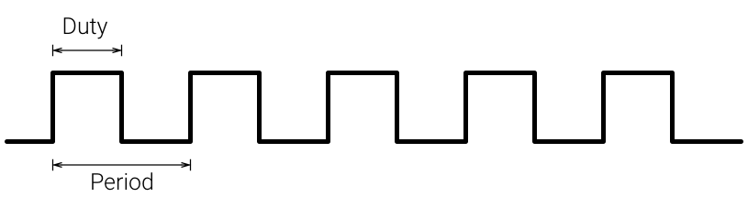
Puerto GPIO
PWM
Pulse Width Modulation (PWM) Es un método común utilizado para aplicar una señal de control proporcional a un dispositivo externo utilizando un pin de salida digital. Por ejemplo, los servomotores utilizan el ancho de pulso de una señal PWM entrante para determinar su ángulo de rotación. Las pantallas LCD ajustan su brillo en función del valor promedio de una señal PWM.

Slide 32
Fin del Curso!
edercarmona
edercarmona
edercarmona_22@Hotmail.com

